Slide 1
Zaujímavosti
Čo sa za koľko v prírode rozloží?
Spracovala: Ľ.Čirková

Slide 2
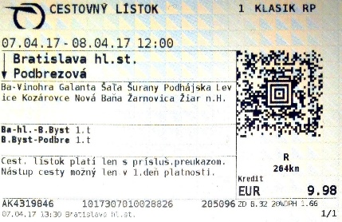
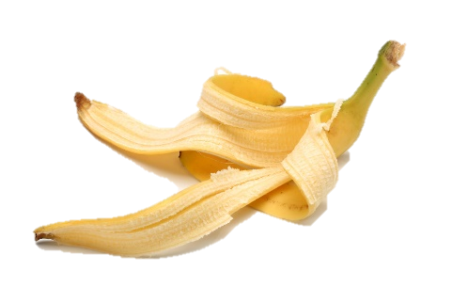
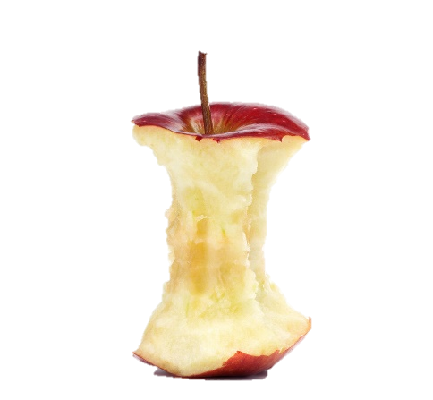
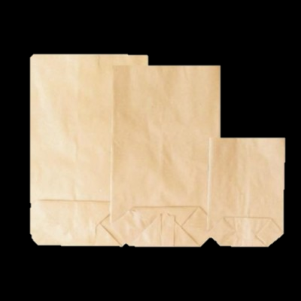
Zamysleli ste sa niekedy nad tým , ako dlho trvá, kým sa plastové vrecko, alebo šupka z banánu, ktorú necháte spadnúť pod nohy prirodzenou cestou rozloží? Nasledujúci zoznam vám to prezradí.
?
?
?
noviny
6 týždňov
lístok na vlak
2 týždne
banánová šupka
3-4 týždne
papierové vrecko
1 mesiac
2 mesiace
ohryzok z jablka

Slide 3
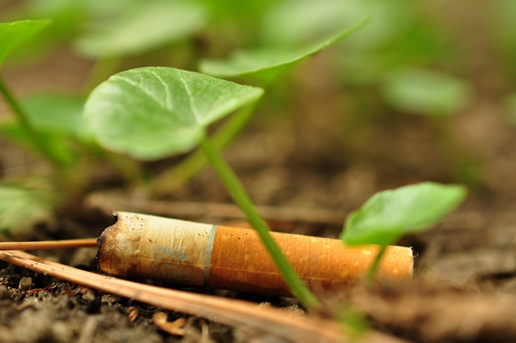
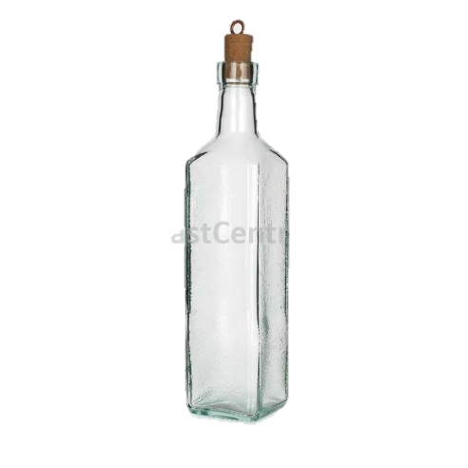
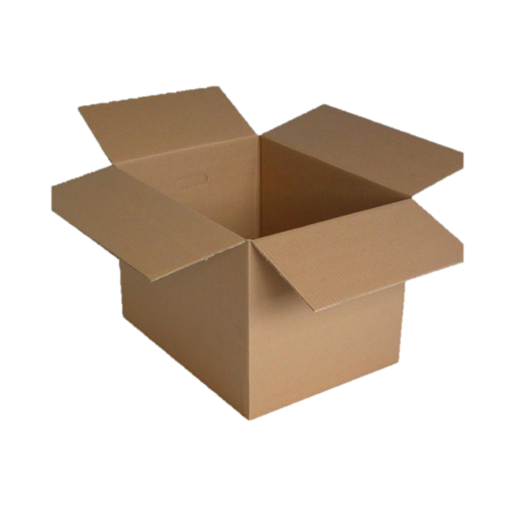
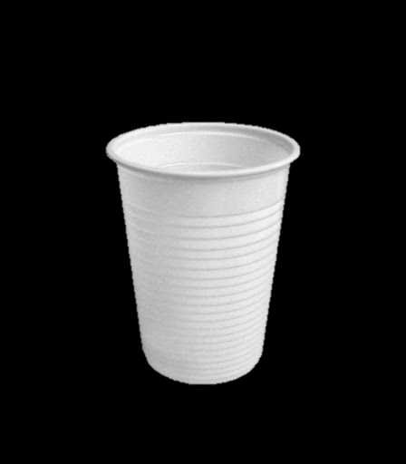
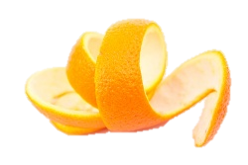
kartón
2 mesiace
šupka z pomaranča
6 mesiacov
cigaretový ohorok
15 rokov
plastový pohár
50 rokov
sklenená fľaša
tisíce rokov
?
?
?

Slide 4
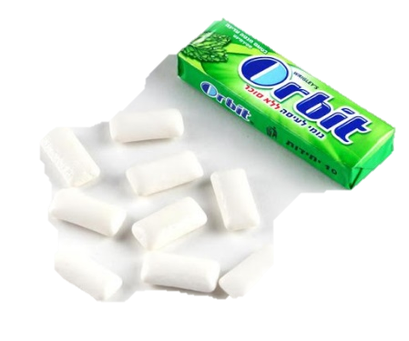
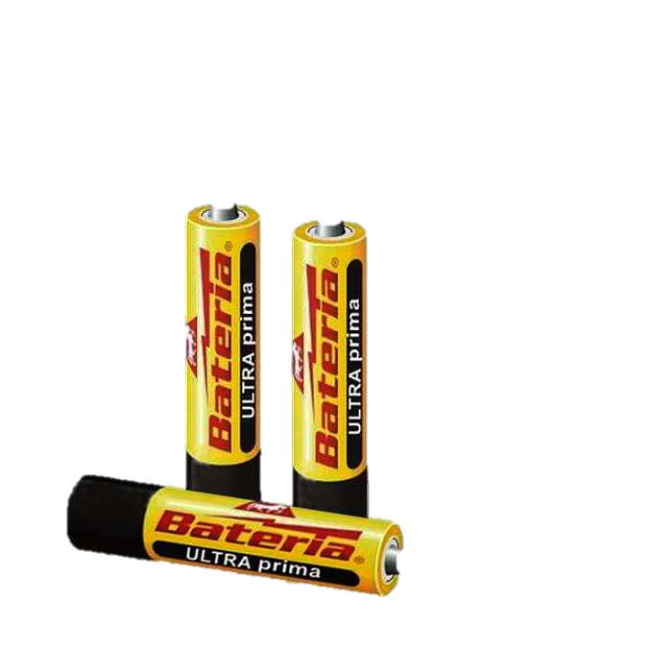
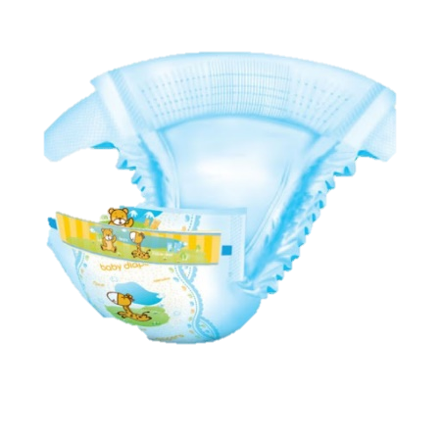
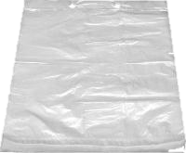
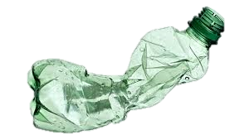
?
?
žuvačka
50 rokov
?
tužková baterka
100 rokov
plastové vrecko
200-1000 rokov
PET fľaša
450 rokov
jednorazová plienka
450 rokov

Slide 5
Ďakujem za pozornosť! ☺

Slide 6
Zdroje:
https://magazin.pluska.sk/spektrum/hadzete-smeti-zem-takto-dlho-trva-kym-rozlozia
Obrázky internet

